Slide 1
Une journée typique
Learning Objective:
To learn reflexive and other verbs to describe a typical day.
Revision: Time phrases

Slide 2

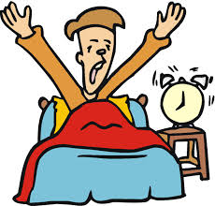
Le réveil sonne
à six heures et quart.
Je me réveille tout de suite, et je me lève un quart d’heure plus tard.

Slide 3
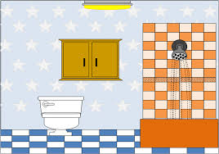
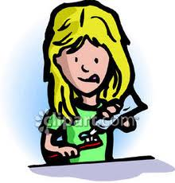


Je vais dans la salle de bains et je me douche.
Je me brosse les dents
Je m’habille vite.
Je me peigne les cheveux.

Slide 4
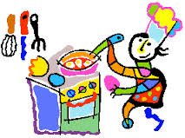
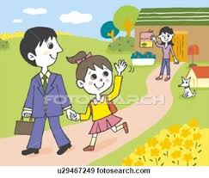
A sept heures je vais dans la cuisine et je mange le petit déjeuner.
Je quitte la maison avec papa à sept heures et demie.

Slide 5

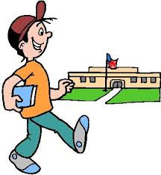
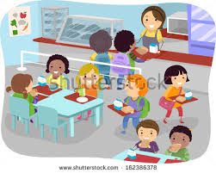
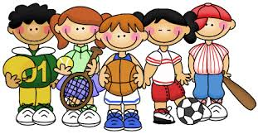

Je vais au college en car de ramassage. Le trajet dure trente minutes.
J’arrive à l’école, et j’ai six cours tous les matins, jusqu’à
une heure.
Je mange toujours à la cantine.
L’après-midi je fais du sport ou de la natation.

Slide 6
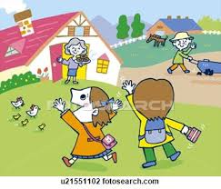

Je rentre à la maison à quatre heures moins le quart et tout d’abord je fais mes devoirs pendant une-demi-heure.

Slide 7
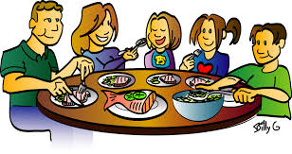

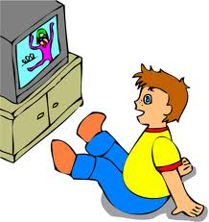
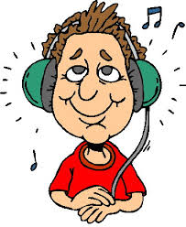
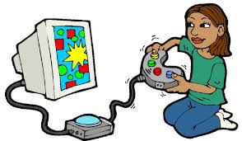
Normalement je mange le dîner avec la famille vers sept heures et quart.
Puis pour me détendre, j’ écoute de la musique, je regarde la télé, je joue aux jeux-vidéo, ou je lis.

Slide 8
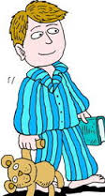

Je vais au lit à neuf heures, et je me couche 15 minutes plus tard.

